Slide 1

KAUNO TECHNOLOGIJOS UNIVERSITETAS
INformatikos fakultetas
VARTOTOJO PATIRTIES IR GRAFINĖS SĄSAJOS ANALIZĖS SISTEMA
Darbo autorius:
Marius Ambrazevičius IFM 8-2
Darbo vadovas:
Rytis Maskeliūnas

Slide 2
Turinys
Projekto objektas
Technologiniai bei socialiniai tikslai
Inžinerinio uždavinio formuluotė
Programų sistemos funkcijos
Nefunkciniai reikalavimai
Srities analizė ir pasirinkti sprendimai
Esminiai architektūros sprendimai
Problemos
Išvados

Slide 3
VARTOTOJO PATIRTIES IR GRAFINĖS SĄSAJOS ANALIZĖS SISTEMA M. Ambrazevičius 2019-05-10
Projekto objektas
Projekto metu kuriamos programų sistemos pagrindinis projekto objektas yra neuroniniai tinklai ir jų pritaikymas vartotojo sąsajos analizei.

Slide 4
VARTOTOJO PATIRTIES IR GRAFINĖS SĄSAJOS ANALIZĖS SISTEMA M. Ambrazevičius 2019-05-10
Technologiniai bei socialiniai tikslai
Pagerinti vartotojo sąsajų kūrimo ir tobūlinimo procesus.
Padėti identifikuoti vartotojo sąsajos problemas, kurias lengva programuotojui praleisti.
Optimizuoti lengvų grafinės sąsajos problemų sprendimo laikus.
Praplatinti neuroninių tinklu apmokinimo duomenų rinkinius.

Slide 5
VARTOTOJO PATIRTIES IR GRAFINĖS SĄSAJOS ANALIZĖS SISTEMA M. Ambrazevičius 2019-05-10
Inžinerinio uždavinio formuluotė
Sukurti programų sistemą, kurią sudaro informacinės sistemos saitas ir mašininio mokymo modelis.

Slide 6
VARTOTOJO PATIRTIES IR GRAFINĖS SĄSAJOS ANALIZĖS SISTEMA M. Ambrazevičius 2019-05-10
Programų sistemos funkcijos
Informacinės sistemos saitas:
Valdyti vartotojų sąskaitas
Peržiūrėti atliktas analizes
Suplanuoti analizės atlikimą
Valdyti apmokymo duomenis
Valdyti apmokintus modelius
Suplanuoti apmokymą
Mašininio mokymo modulis:
Atlikti apmokymą
Atlikti analizę

Slide 7
VARTOTOJO PATIRTIES IR GRAFINĖS SĄSAJOS ANALIZĖS SISTEMA M. Ambrazevičius 2019-05-10
Nefunkciniai reikalavimai
Informacinė sistema turi veikti naujausiose naršyklėse
Apmokymas turi pasiekti bent 80% tikslumą testavimo duomenų rinkinyje
Sistema turi saugoti ir versijuoti apmokintus modelius
Sistemos funkcionalumas turi būti prieinamas tik tam tikroms rolėms

Slide 8
VARTOTOJO PATIRTIES IR GRAFINĖS SĄSAJOS ANALIZĖS SISTEMA M. Ambrazevičius 2019-05-10
Srities analizė ir pasirinkti sprendimai
Neuroninių tinklų modulį pasirinkta realizuoti naudojantis Python kalba ir TensorFlow biblioteka, nes ši biblioteka yra labiausiai paplitusi srityje ir dėl to turi didelius kiekius informacijos ir pavyzdžių internete.
Informacinės sistemos saitą pasirinkta realizuoti naudojantis PHP kalba su Symfony karkasu, dėl asmeninės patirties.
Grafinės sąsajos nuotraukų analizei pasirinkta naudoti DeepLab modelį, taip pat, dėl jo paplitimo ir informacijos bei pavyzdžių kiekio.

Slide 9
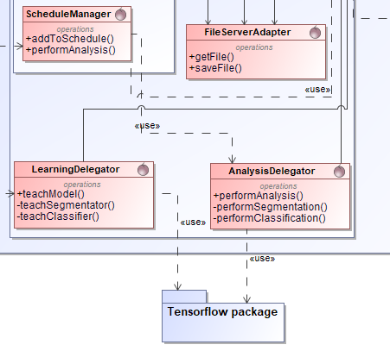
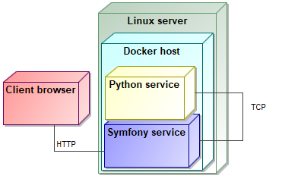
VARTOTOJO PATIRTIES IR GRAFINĖS SĄSAJOS ANALIZĖS SISTEMA M. Ambrazevičius 2019-05-10
Esminiai architektūros sprendimai

Slide 10
VARTOTOJO PATIRTIES IR GRAFINĖS SĄSAJOS ANALIZĖS SISTEMA M. Ambrazevičius 2019-05-10
Problemos
Nėra daug apmokinimui skirtų duomenų rinkinių, kurie skirti vartotojo sąsaja analizuojantiems modeliams.
Neuroninių tinklų operacijos reikalauja daug kompiuterinių išteklių.

Slide 11
VARTOTOJO PATIRTIES IR GRAFINĖS SĄSAJOS ANALIZĖS SISTEMA M. Ambrazevičius 2019-05-10
Išvados
Kuriama programų sistema padės kūrėjams grafinės sąsajos analizės sprendimais.
Vartotojo sąsajos analizė pasitelkiant neuroninius tinklus yra nedaugelio nagrinėjama problema, neturinti daug efektyvių analogų.

Slide 12
VARTOTOJO PATIRTIES IR GRAFINĖS SĄSAJOS ANALIZĖS SISTEMA M. Ambrazevičius 2019-05-10
Pabaiga

